Slide 1
Волонтерский отряд «Vitae»
Кафедра акушерства и гинекологии
Социальный центр КГМУ
2019-2020гг

Slide 2
Кураторы отряда:
Профессор, доктор медицинских наук Газазян Марина Григорьевна,
Ассистент кафедры акушерства и гинекологии Коростелева Елена Сергеевна, ординатор кафедры акушерства и гинекологии Борщев Артём Валерьевич
Начальник социального центра Кетова Наталья Александровна

Slide 3
Члены отряда
Колесникова Елизавета Станиславовна – студент 6 группы 3 курса лечебного факультета
Маренкова Мария Романовна – студент 15 группы 4 курса лечебного факультета
Булатникова Марина Борисовна – студент 1 группы 5 курса педиатрического факультета.
Бондаренко Полина Сергеевна – студент 1 группы 5 курса педиатрического факультета.

Slide 4
Актуальность
На сегодняшний день отчетливо прослеживается тенденция к снижению уровня репродуктивного здоровья населения. Одной из причин этого является низкий уровень знаний молодежи о физиологии репродуктивной системы и половом поведении, институте семьи. Родители редко обсуждают с детьми подросткового возраста подобные вопросы. Подростки, как правило, обращаются за помощью к ровесникам и сети Internet, где часто находят информацию, не соответствующую действительности, что может привести к необратимым последствиям.

Slide 5
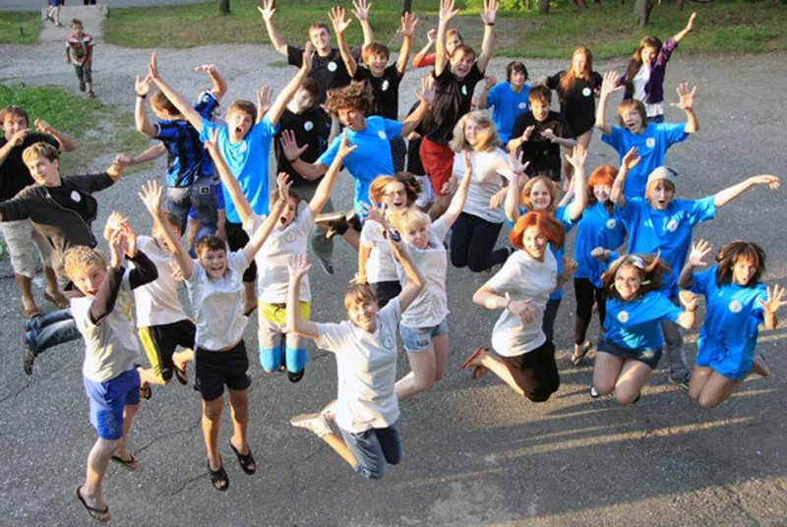
Актуальность
Определяющим является создание общественно значимой системы просвещения детей, подростков, женщин и мужчин. Общество должно быть заинтересовано в сохранении репродуктивного здоровья юного поколения!

Slide 6
Цели отряда:
Привлечение студентов к добровольной работе в свободное от учебы время
Проявление личных качеств студентов, получение знаний, необходимых для их дальнейшей профессиональной деятельности
Информирование молодежи об особенностях репродуктивного здоровья

Slide 7
Задачи отряда:
поддержка молодежных инициатив;
содействие всестороннему развитию студентов, формированию активной жизненной позиции;
расширение сферы внеучебной деятельности;
получение студентами навыков самореализации и самоорганизации;
формирование сплоченно-деятельного коллектива волонтеров

Slide 8
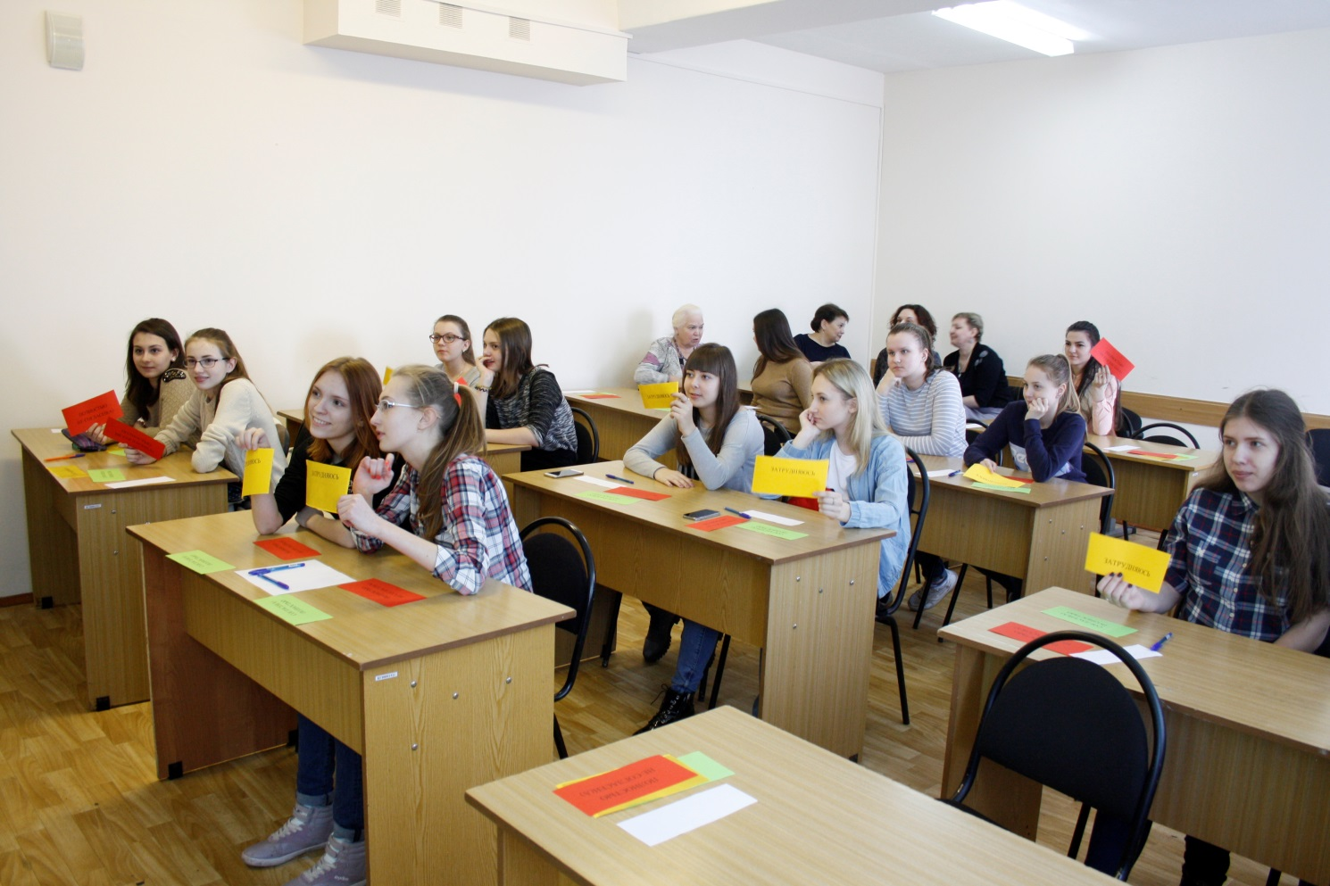
Деятельность отряда
Организация и проведения лекций-бесед со школьниками и студентами о репродуктивном здоровье
Проведение социологических опросов, обработка и анализ полученных результатов.
Проведение мероприятий, круглых столов, акций

Slide 9
Результаты проекта
Лекционные встречи с обучающимися школ
Цикл интерактивных лекций для студентов КГМУ профессора кафедры акушерства и гинекологии, д.м.н. М.Г. Газазян.
Проведение индивидуальных консультаций сотрудниками кафедры акушерства и гинекологии

Slide 10
Проводимые мероприятия
Встречи с обучающимися старших классов школ г. Курска

Slide 11
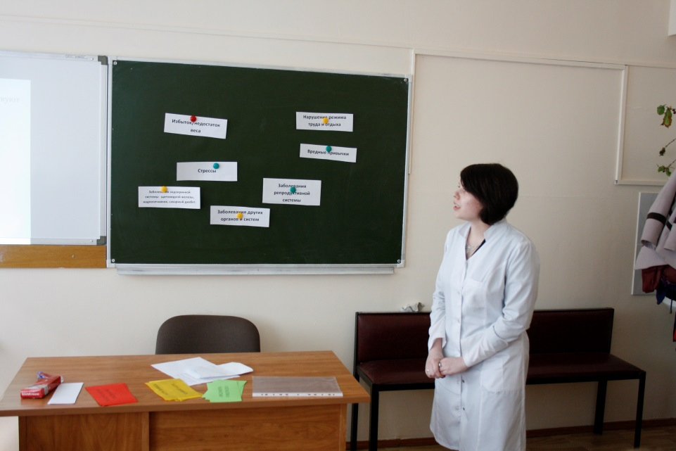
Проводимые мероприятия
Интерактивные беседы со студентками средних и высших учебных заведений

Slide 12
Волонтеры отряда «Vitae» заняли 3 место в конкурсе социальных проектов «Горящий феникс»

Slide 13
На сегодняшний день волонтерский отряд «Vitae» продолжает свою деятельность. Разработан план дальнейших мероприятий, ведется подготовка у ним.
Приглашаем к сотрудничеству заинтересованных студентов с активной жизненной позицией!

